Slide 1
PRAVILNO RAVNANJE KOLESARJA V PROMETU.
VEM!
NAVODILO:
Samo en odgovor je pravilen. Pravilni odgovor se vrednoti z 1 točko.
pokaže pravilni odgovor.
vračaš na izbiro novega vprašanja.
Ko odgovoriš na vsa vprašanja, pritisneš tipko Esc.

Slide 2
Izberi vprašanje
1
2
3
4
5
6
7
8
9
10

Slide 3
1. vprašanje
Kako kolesar pravilno prehiteva vozila?
- A Zakričim oz. pozvonim z zvoncem, da bom prehiteval, odročim roko, pogledam nazaj in se premaknem nazaj k robu vozišča.
-B Pogleda nazaj, odroči roko, ponovno pogleda nazaj, pri mimovožnji pazi na bočno razdaljo in se premakne nazaj k robu vozišča.
- C Pogleda nazaj, odroči roko, ponovno pogleda nazaj, pri mimovožnji pazi na bočno razdaljo in se premakne nazaj k robu vozišča.

Slide 4
In odgovor je…
B- Pogleda nazaj, odroči roko, ponovno pogleda nazaj, pri mimovožnji pazi na bočno razdaljo in se premakne nazaj k robu vozišča.

Slide 5
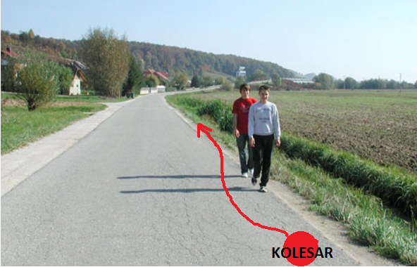
2. vprašanje
Kateri od zapisov je pravilen za prehitevanje pešcev?
A Pogleda nazaj, odroči roko, ponovno pogleda nazaj, pri mimovožnji pazi na bočno razdaljo in se premakne nazaj k robu vozišča.
B Pešcema pove, da naj stopita z vozišča, saj sta v napoto.
c Odroči roko, pogleda nazaj, pri mimovožnji pazi na bočno razdaljo in se premakne nazaj k robu vozišča.

Slide 6
In odgovor je…
A -Pogleda nazaj, odroči roko, ponovno pogleda nazaj, pri mimovožnji pazi na bočno razdaljo in se premakne nazaj k robu vozišča.

Slide 7
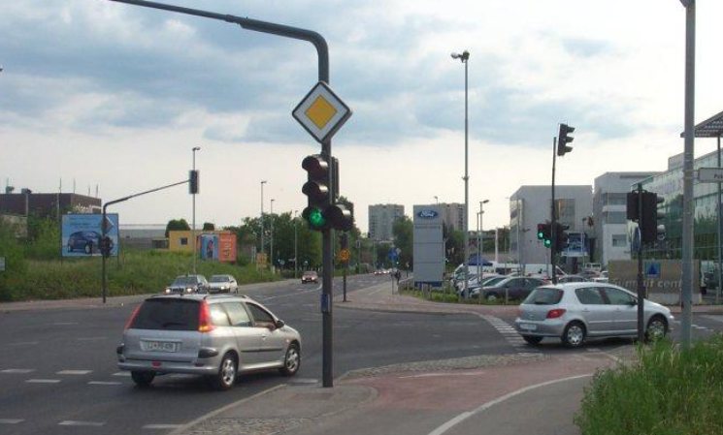
3. vprašanje
Na kaj mora biti pozoren kolesar pri zavijanju na desno?
A Pravilno se razvrsti, upošteva semafor, pozoren na pešce, ki bi lahko stopili na prehod.
B Pravilno se razvrstit, če sveti dopolnilni znak na desni strani semaforja se pelje naprej, pozoren na pešce, ki bi lahko stopili na prehod.
C Pozoren je kako vozi avtomobil in se po njem ravna.

Slide 8
In odgovor je…
A- Pravilno se razvrsti, upošteva semafor, pozoren na pešce, ki bi lahko stopili na prehod.

Slide 9
4. vprašanje
Pravilno zavijanje na levo?
A Nakaže spremembo z odročeno levo roko, zapelje z obema rokama na krmilu izvozi križišče, ob desnem robu nadaljuje pot.
B Pogleda levo nazaj, nakaže spremembo z odročeno levo roko, ker ve, da so ostali udeleženci pozorni nanj, se pelje skozi križišče.
C Pogleda levo nazaj, nakaže spremembo z odročeno levo roko, se razvrsti, zapelje na križišče, z obema rokama na krmilu izvozi križišče, ob desnem robu nadaljuje pot.

Slide 10
In odgovor je…
C Pogleda levo nazaj, nakaže spremembo z odročeno levo roko, se razvrsti, zapelje na križišče, z obema rokama na krmilu izvozi križišče, ob desnem robu nadaljuje pot.

Slide 11
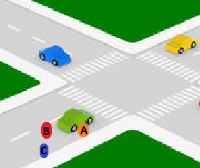
5. vprašanje
Kateri kolesar se je pravilno razvrstil pri zavijanju na desno?
A Oranžen.
B Rdeč.
C Moder.

Slide 12
In odgovor je…
C – Moder.

Slide 13
6. vprašanje
Kateri je pravilni način vključevanja z dvorišča na cesto?
A Kolo potiskaš preko pločnika do vozišč, pogleda na levo in na desno, se vsedeš na kolo in se pelješ v smeri vožnje.
B Kolo potiskaš preko pločnika do vozišč, pogleda na levo in na desno, nato prečka vozišče ob potiskanju kolesa. Kolo postavi ob robnik v smeri vožnje. Preden spelje, se ozre in da znak z roko, z obema rokama prime krmilo in odpelje.
C Počakaš tako dolgo, da ni nobenega vozila, ki bi te oviralo se sedeš na kolo, pogledaš levo in desno ter se zapelješ v smeri vožnje.

Slide 14
In odgovor je…
B -Kolo potiskaš preko pločnika do vozišč, pogleda na levo in na desno, nato prečka vozišče ob potiskanju kolesa. Kolo postavi ob robnik v smeri vožnje. Preden spelje, se ozre in da znak z roko, z obema rokama prime krmilo in odpelje.

Slide 15
7. vprašanje
Kakšna je največja dovoljena razdalja kolesarja od roba vozišča?
A 50 cm
B 1, 5 m
C 1 m

Slide 16
In odgovor je…
C - 1 m

Slide 17
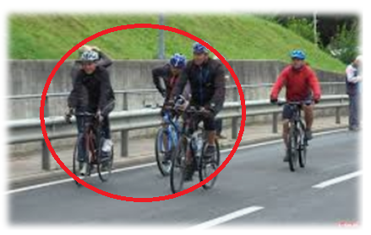
8. vprašanje
Ali je prikazana vožnja kolesarjev pravilna?
A Da.
B Da, saj se kolesarja
tako bolj slišita.
C Ne.

Slide 18
In odgovor je…
C - Ne.

Slide 19
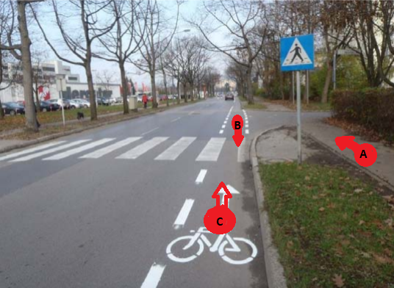
9. vprašanje
Kateri kolesar vozi pravilno?
A
B
C

Slide 20
In odgovor je…
Kolesar C.

Slide 21
10. vprašanje
Kako kolesar prečka cesto na prehodu za pešce?
A Na prehodu za pešce se ne smejo gibati kolesarji.
B Kolesarji se peljejo na kolesu čez prehod za pešce.
C Kolesarji morajo sestopiti s kolesa in ga čez prehod potiskati ob sebi.

Slide 22
In odgovor je…
C - Kolesarji morajo sestopiti s kolesa in ga čez prehod potiskati ob sebi.

Slide 23
VIRI FOTOGRAFIJ
Vzete iz spleta (google) in preurejene za prometne situacije.
Gradivo pripravili učenci 4. razreda OŠ Fokovci z učiteljico.

